Slide 1
MEĐUNARODNI DAN OBRAZOVANJA
Lucia Lemo
Sara Šimunović
Manuel Badrov 4.n

Slide 2
Općenito o obrazovanju
24.siječnja - Međunarodni
dan obrazovanja
Dijeli se na:
Formalno(u školi)
Neformalno(izvan škole)
Ima 6 stupnjeva obrazovanja:
predškolsko obrazovanje
osnovnoškolsko obrazovanje
srednjoškolsko obrazovanje
dodiplomsko obrazovanje
diplomsko obrazovanje
postdiplomsko obrazovanje

Slide 3
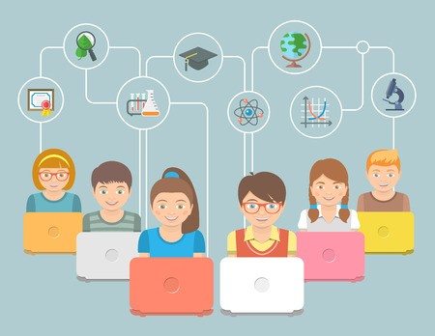
Zašto je obrazovanje tako važno?
Obrazovanje je važno zbog toga da ljudi mogu napraviti odmake u svijetu, “razbijati” svoje mozgove kako bi postali pametniji i da znaju donositi velike i važne odluke o svom životu,ako žele biti netko i nešto u budućnosti te da naprave nekakav napredak u našem svijetu.
Obrazovanje nije samo stjecanje znanja za struku za koju se školujete, niti je isključivo samo priprema za rad i život. Obrazovanje nam pruža mogućnost da "steknemo obraz", razvijemo osjećaj za dobro i loše, istinito i lažno, pravedno i nepravedno.

Slide 4
"Najdublje sam uvjeren da je obrazovanje jedini pravi motor napretka i opstanka civilizacije. Moja strast za učenjem izvire iz nevjerojatne radosti, zanosa, prekrasnog poriva koji sam osjetio još kao dijete, a koje iskusi svaki čovjek otkrivajući i učeći. To je najveći dar života! ...“
Ismail Seregaldin

Slide 5
Zatvaranje škole zbog Covid-19
Zbog zatvaranja škole učenici se ne druže međusobno te se mlađa djeca prerano navikavaju na laptop i to će utjecati loše na njih zbog toga što se neće znati ponašati u društvu te će biti ovisni o društvenim mrežama i mobitelu.

Slide 6
Nemogućnost rada na daljinu
Dosta obitelji nema mogućnost da sva djeca budu u isto vrijeme na laptopu ili imaju problema sa internet vezom te bi škola trebala pomoći obitelji da im se poklone tableti ili laptopi da mogu pratiti nastavu na daljinu.

Slide 7
Ja maturant, a škola na daljinu?!
Mnogim maturantima je glavno pitanje “a što s maturom?”
Kako je krenula nastava na daljinu maturanti nemaju pripreme za maturu te ne znaju kako će proći i upisati fakultet.

